Slide 1
OSTRAVSKÁ OPERACE

Slide 2
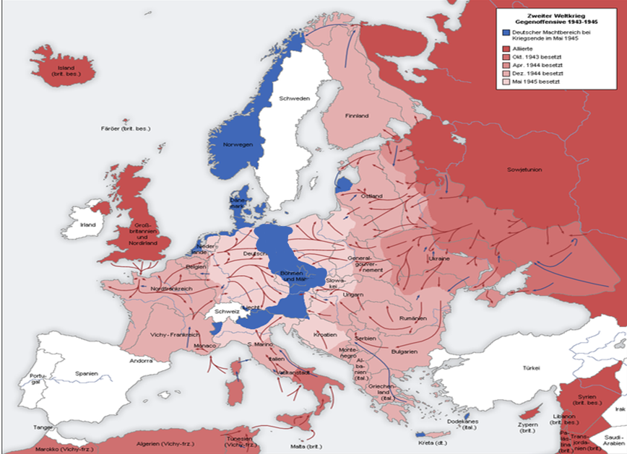
Situace na frontě v březnu 1945

Slide 3
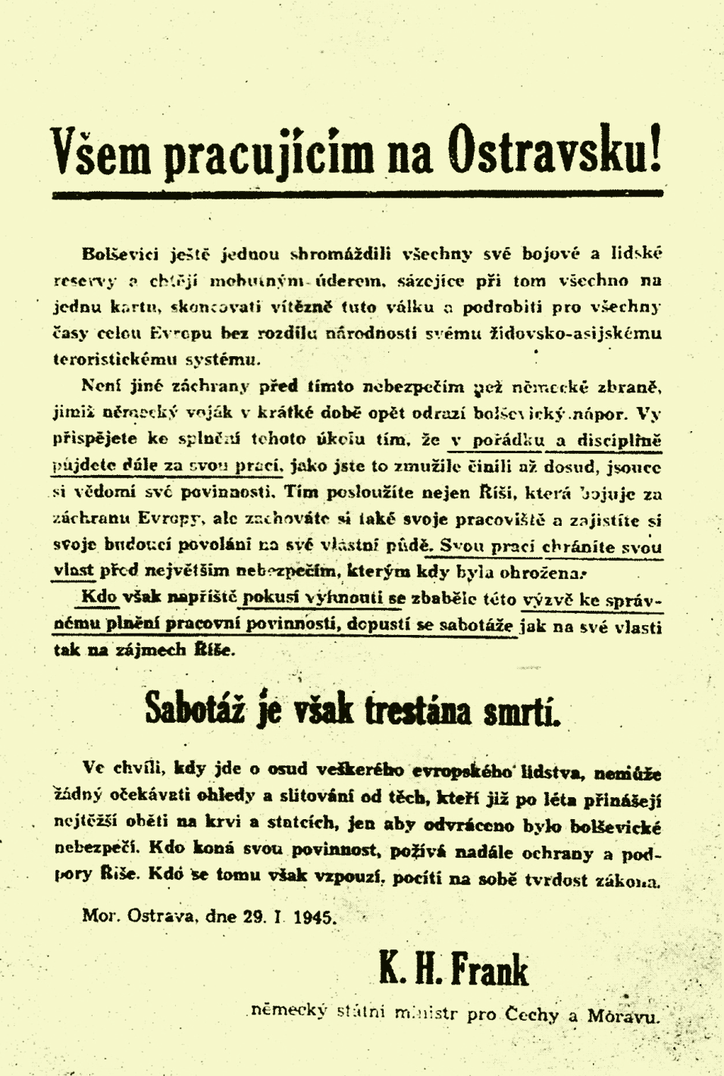
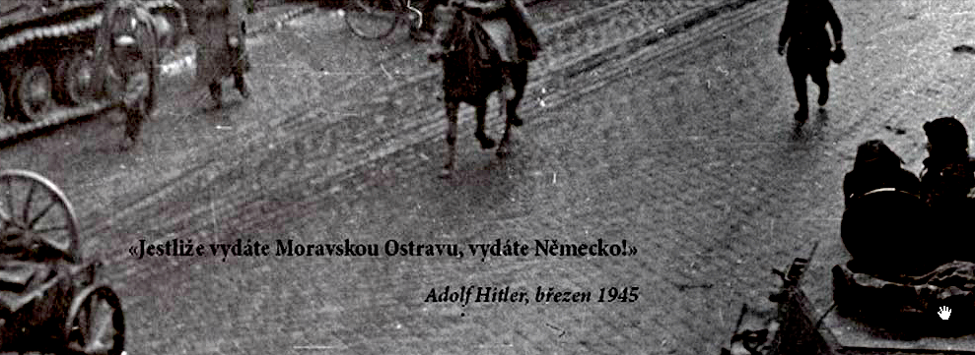
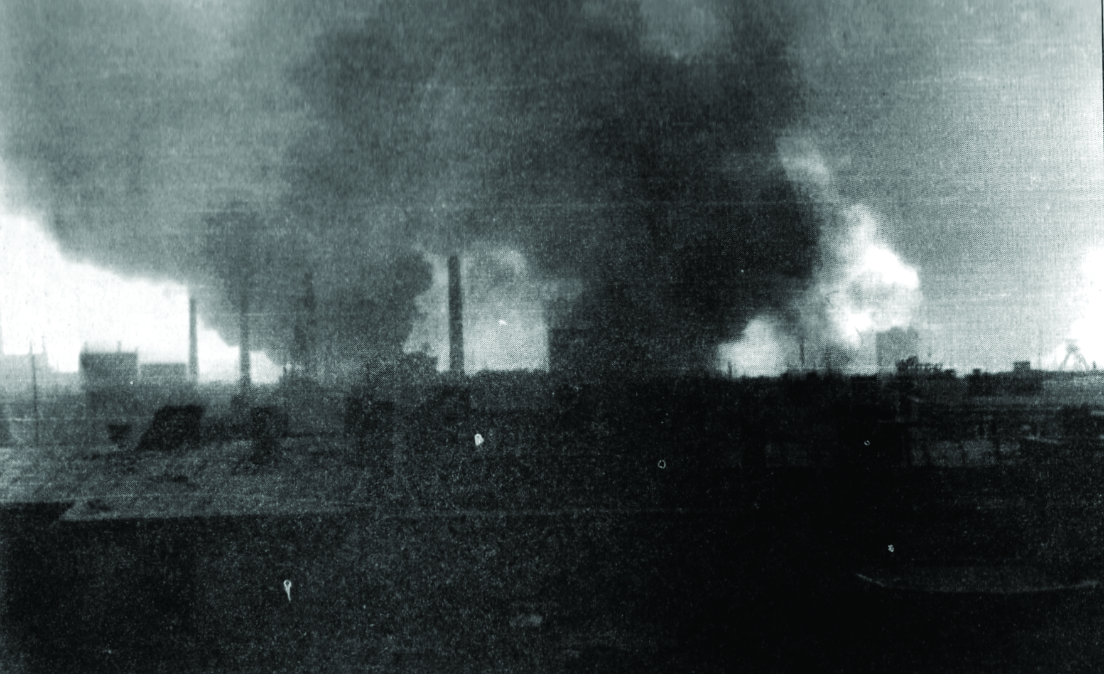
Důležitost Ostravska
- po obsazení Porúří produkovala Ostrava 30% veškerého uhlí a železa v říši
- značná důležitost udržení Moravské Ostravy
- příprava obrany - několik návštěv Karla Hermanna Franka na Ostravsku

Slide 4
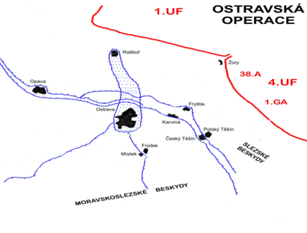
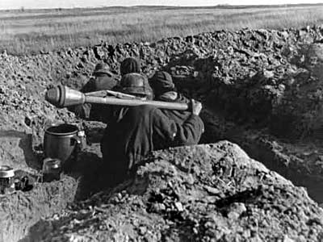
Rozložení sil - německé pozice
- v lednu 1945 mohutná výstavba obranného systému
- zakomponovány i staré československé pevnosti
- pět pásem železobetonových a polních opevnění s drátěnými a minovými zátarasy
- čtyřicet až padesát kilometrů do hloubky a chránily Moravskou bránu z V a SV
- 1. tanková armáda Skupiny armád „Střed“ (generálplukovník Gotthard Heinrici vystřídán generálem tankových vojsk Waltrem K. Nehringem)
- hlavní velitel - maršál Ferdinand Schörner
- značné ztráty při bojích v západních Karpatech
osm divizí, dvě bojové skupiny, tři samostatné pluky a šestnáct samostatných praporů
asi 39 000 mužů
1500 děl a minometů, 100 tanků a samohybných děl a 120 letounů

Slide 5
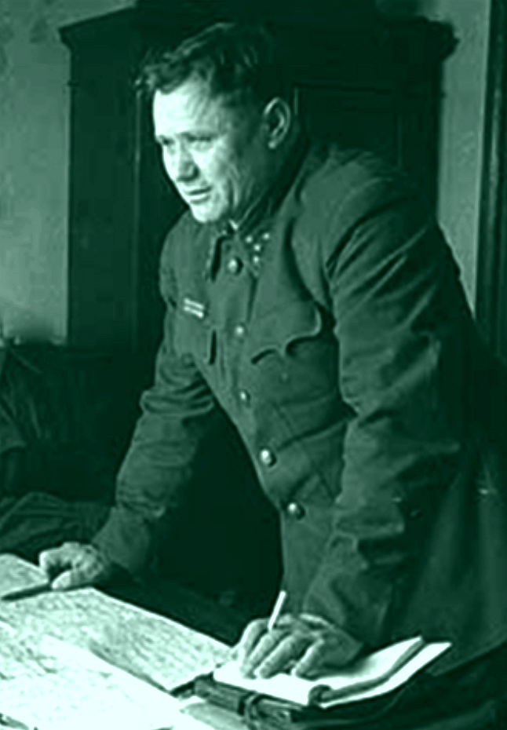
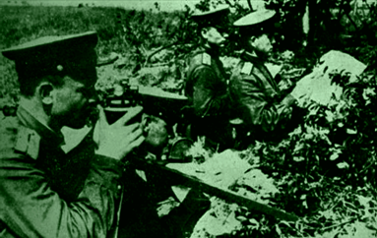
Rozložení sil - sovětské pozice
- 4. ukrajinský front (armádní generál I. J. Petrov nahrazen armádním generálem A. I. Jeremenkem)
– 18. armáda (generálporučík A. I. Gastilovič)
– 38. armáda (generálplukovník K. S. Moskalenko)
– 60. armáda (generálplukovník P. A. Kuročkin)
– 1. gardová armáda (generálplukovník A. A. Grečko)
– 8. letecká armáda (generálporučík letectva V. N. Ždanov)
- počet mužů 90 114
- 1 275 děl, 1 296 minometů, 4 337 kulometů a 267 tanků a samohybných děl
Andrej Ivanovič Jeremenko
(14. října 1892, Markivka u Luhansku, východní Ukrajina - 19. listopadu 1970) byl sovětský vojevůdce, maršál Sovětského svazu, hrdina SSSR a hrdina ČSSR.
25. března, kdy útočící vojska rozšířila a prohloubila průlom a začala bezprostředně ohrožovat Wodzisław, byl armádní generál I. J. Petrov nahrazen A. I. Jeremenkem., odveleným z baltské fronty
Na pozorovatelně 4. ukrajinského frontu. ZDROJ: Ostravsko-opavská operace ve vzpomínkách veteránů.

Slide 6
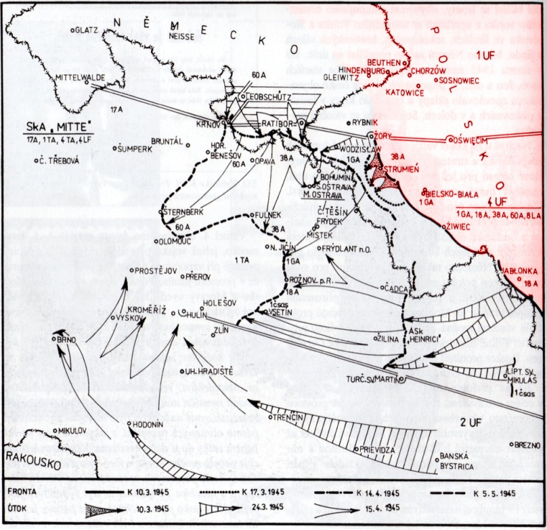
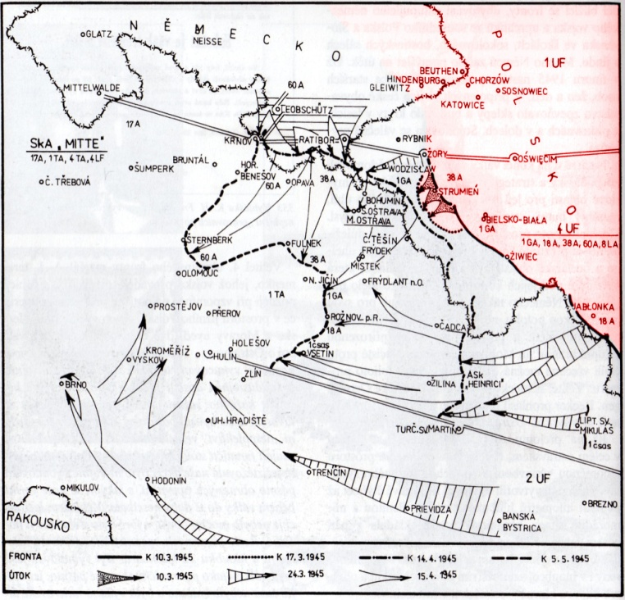
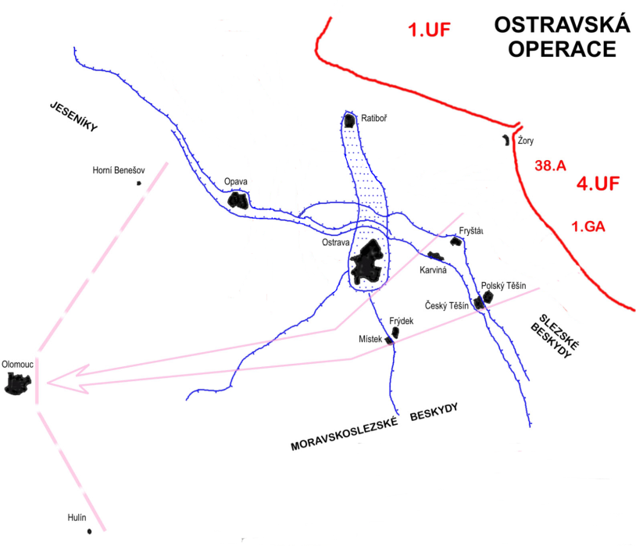
Původní plán
první sovětský útok na ostravskou oblast začal 10. března 1945
během 8 dní měla být osvobozena linie Šternberk-Olomouc-Tovačov
operace zastavena 17. března 1945
zisk - výběžek v linii fronty o šířce 15 a hloubce od 6 do 12 km

Slide 7
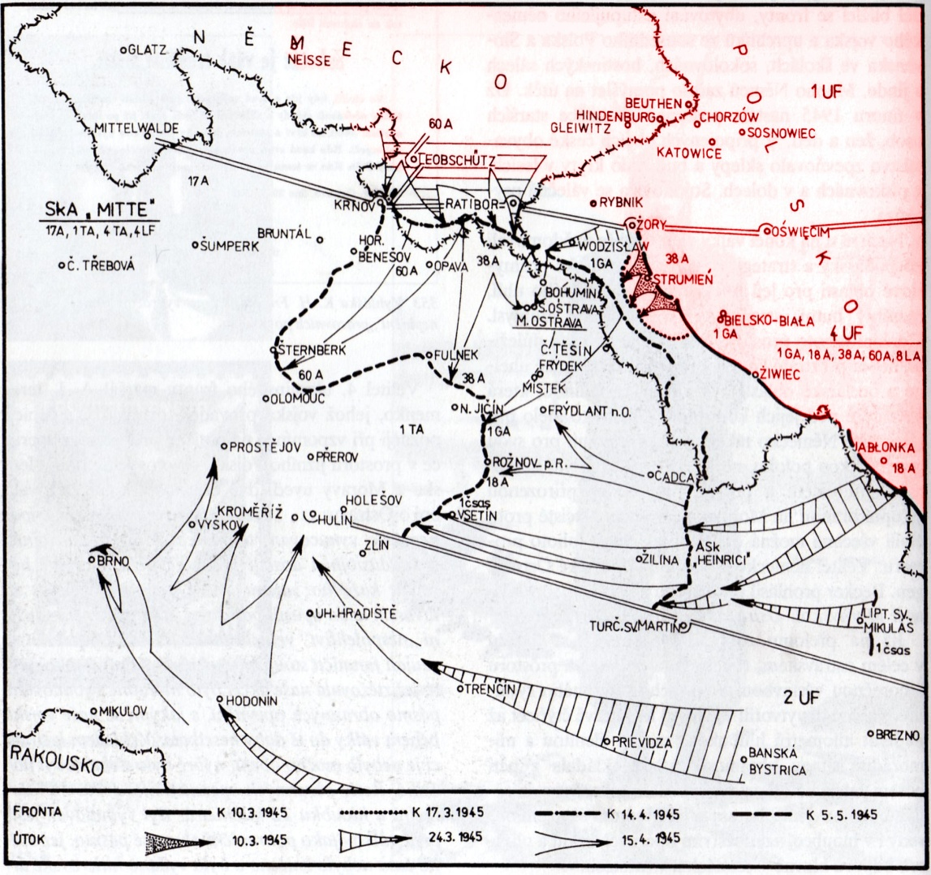
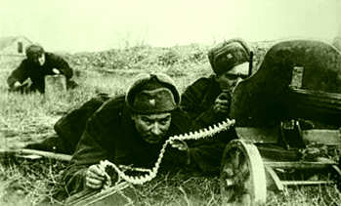
Směr Berlín
- sousední úsek 1. ukrajinského frontu 15. března 1945 v prostoru severně od Ratiboře úspěšně a rychle zahájil hornoslezskou útočnou operaci
Kulometčíci v akci. ZDROJ: Ostravsko-opavská operace ve vzpomínkách veteránů.

Slide 8
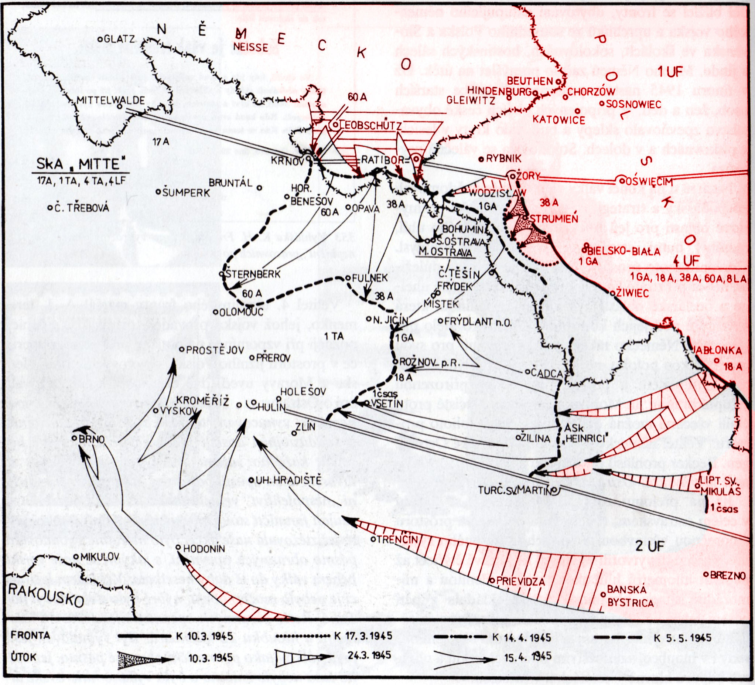
Přeskupení sil
24. března 1945 38. armáda obešla německá obranná postavení
od města Żory a Wodzisław Śląski útok na Ostravu ze severu
1. československá samostatná tanková brigáda doplněna na plný stav - 63 tanků
postup k Odře a zisk předmostí
dobyt Liptovský Mikuláše a 5. dubna Ružomberok a pak i Velká Fatra

Slide 9
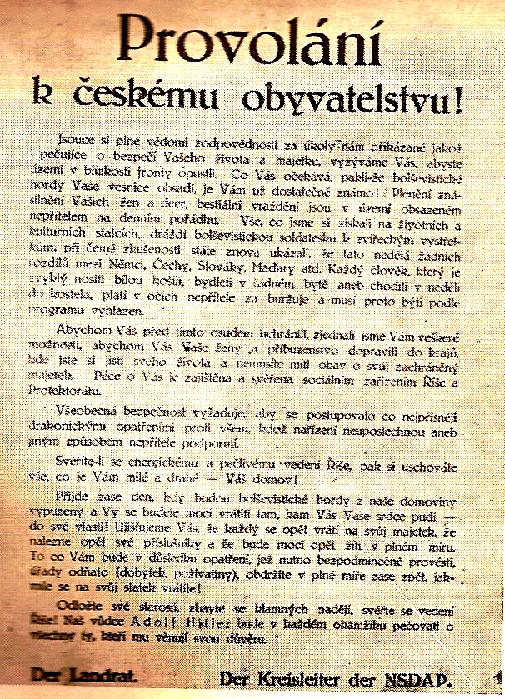
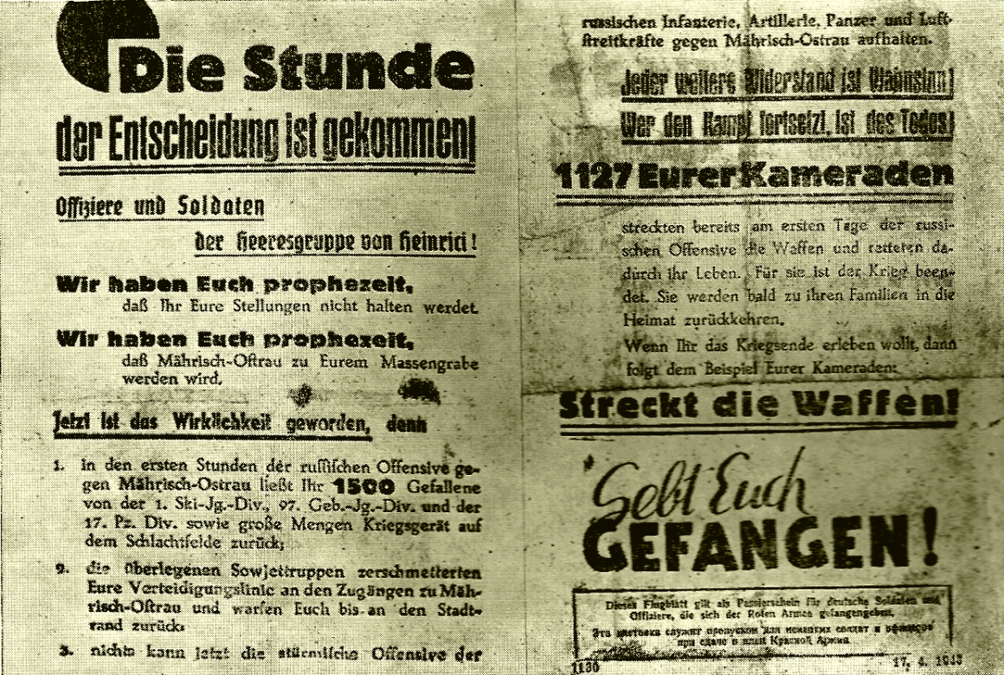
Výzva krajského vedení NSDAP v Ostravě k evakuaci obyvatelstva před blížící se frontou. ZDROJ: Karel Jiřík: Osvobození Ostravy ve světle vzpomínek a kronik
Leták 4. ukrajinského frontu ze dne 17. dubna 1945, vyzývající německé vojáky ke složení zbraní. Byl současně pro německé vojáky propustkou do zajetí. ZDROJ: Karel Jiřík: Osvobození Ostravy ve světle vzpomínek a kronik

Slide 10
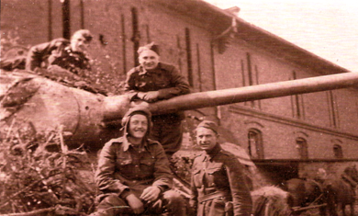
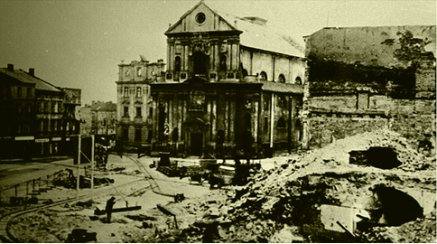
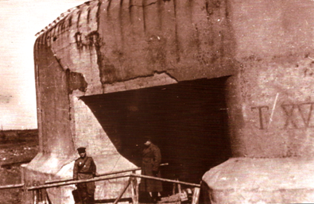
Účast 1. čs. samostatné tankové brigády
z bohumínského směru přemístěni 4. dubna 1945 k Tworkówu
15. dubna 1945 vstoupili tankisté na čs. území u Sudic a pokračovali směrem na Dolní Benešov
přebrodili se přes řeku Opavu na předmostí u obce Štítina
zde se boje zastavily (nedostatek techniky – zůstaly pouze 4 bojeschopné tanky, nepříznivé počasí)
Příslušníci 3. praporu v Albertovci, o hlaveň se opírá Josef Gregor, kterého zabil snajpr před ostravskou Novou radnicí, na blatníku sedí velitel tanku Mikuláš Končický, nahoře leží Václav Jedlička. ZDROJ: Karel Jiřík: Osvobození Ostravy ve světle vzpomínek a kronik
22. Dubna 1945 vojáci 60. armády dobyli Opavu za cenu jejího téměř úplného zničení, němečtí obránci z ní totiž vytvořili pevnost. ZDROJ: Karel Jiřík: Osvobození Ostravy ve světle vzpomínek a kronik
Inspekce sovětských vojáků u opevnění z první republiky. ZDROJ: Karel Jiřík: Osvobození Ostravy ve světle vzpomínek a kronik

Slide 11
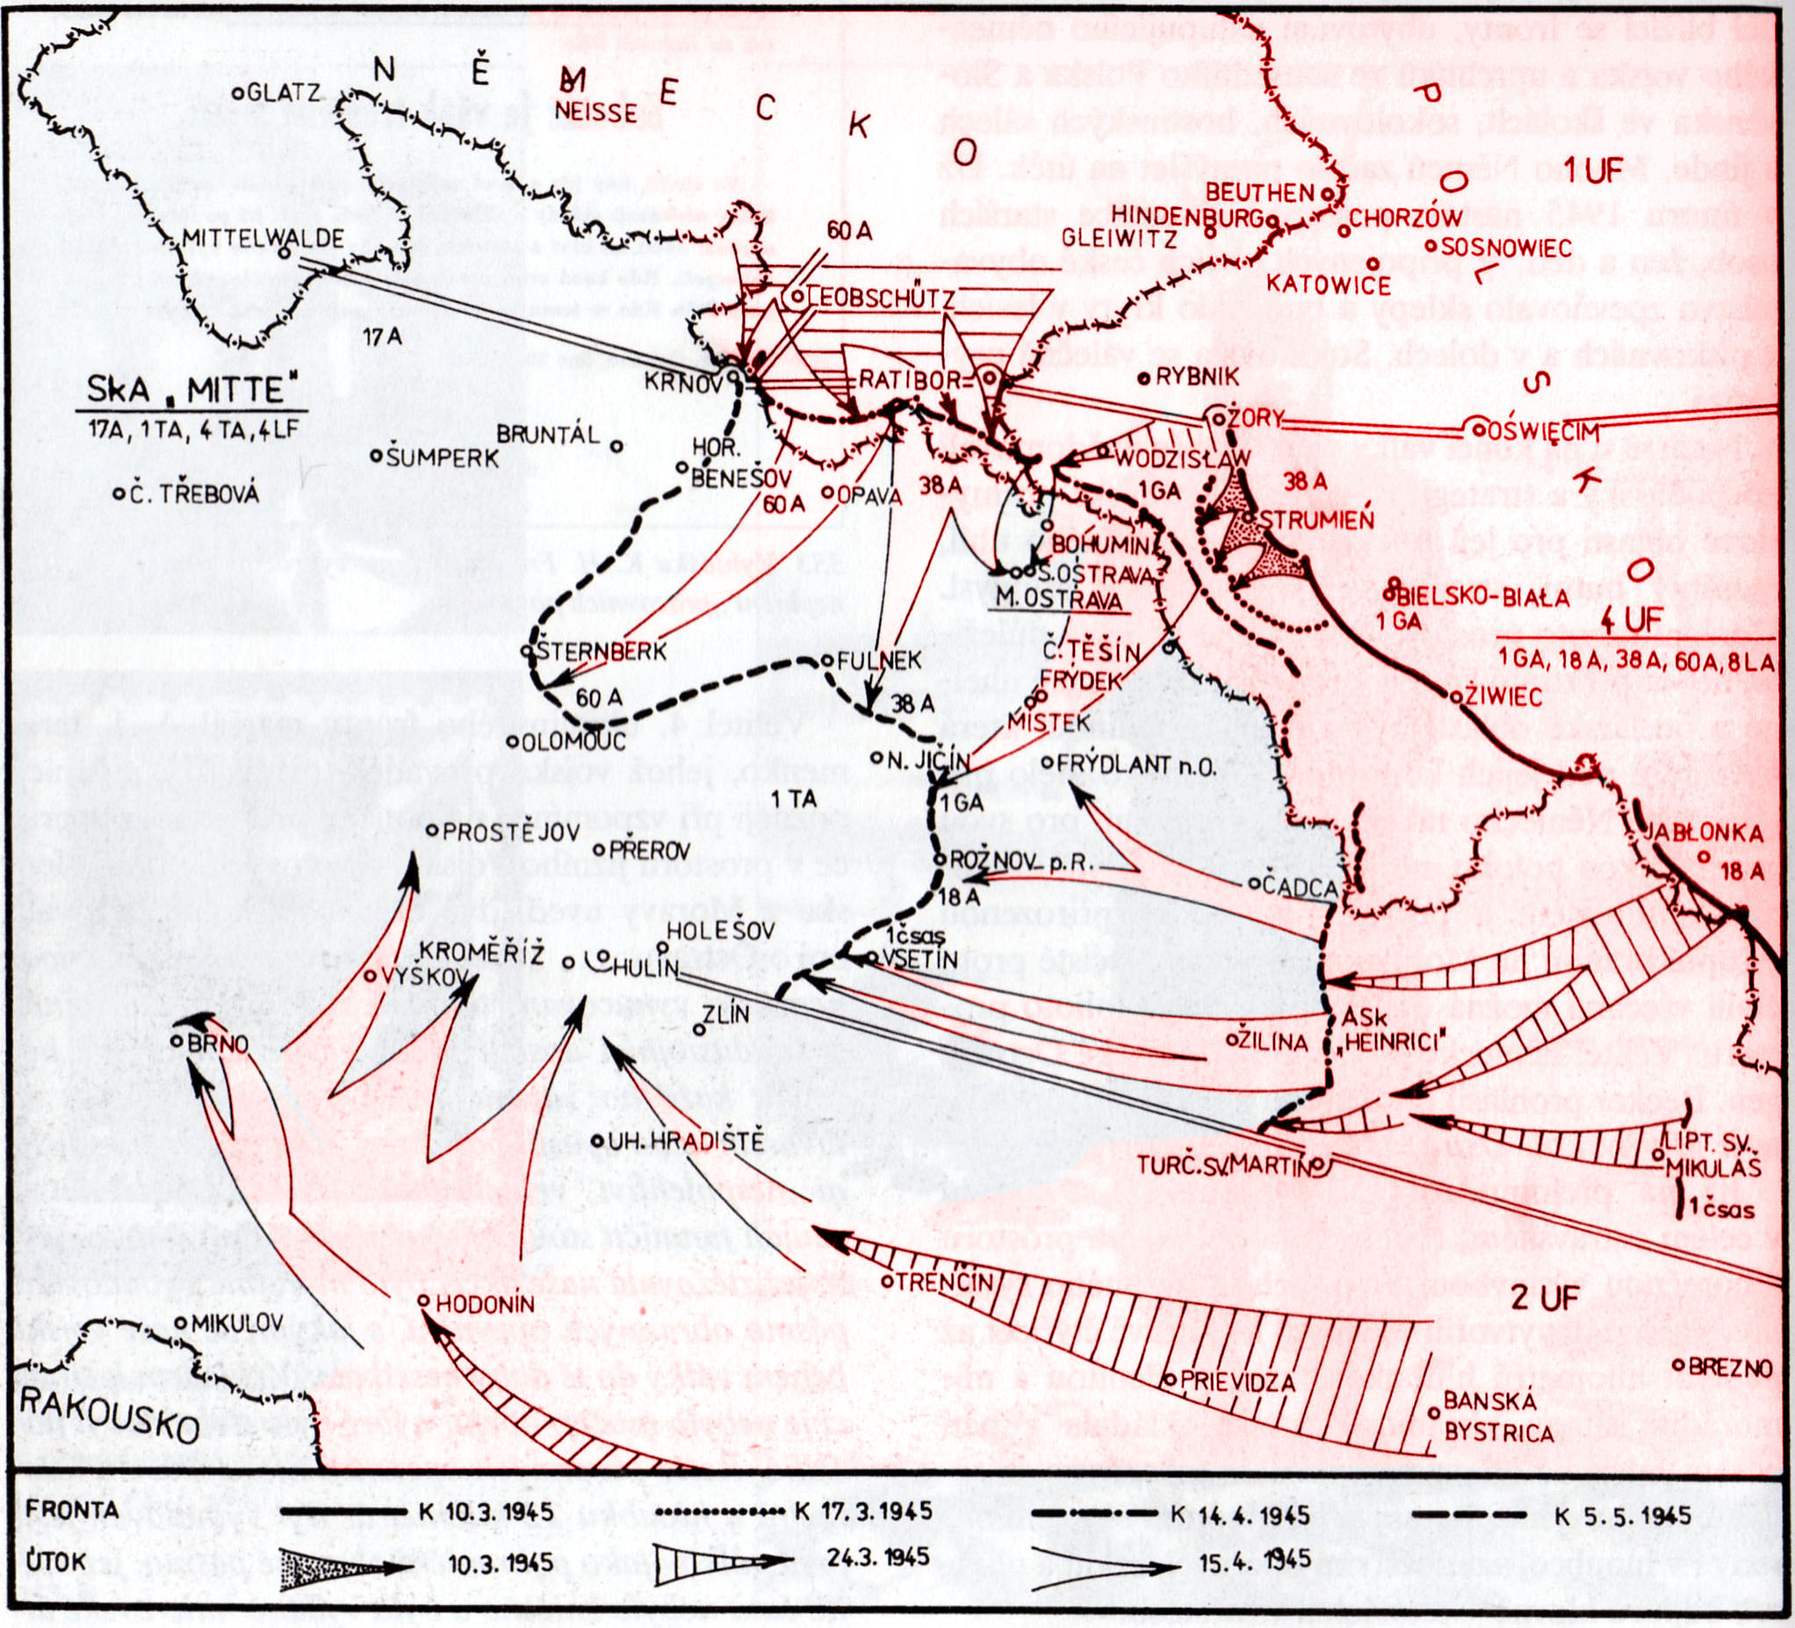
Závěrečné útoky na Ostravu
- zahájeny 26. dubna 1945
- 60. armáda zaútočila z prostoru Branka-Podvihov na jih
- 38. armáda vedla hlavní úder ve směru od osady Háj na Velkou Polom a Klimkovice
a pak směr Ostrava od západu
- 1.gardová armáda zaútočila od Darkovic na Hlučín a dále na Ostravu od severu

Slide 12
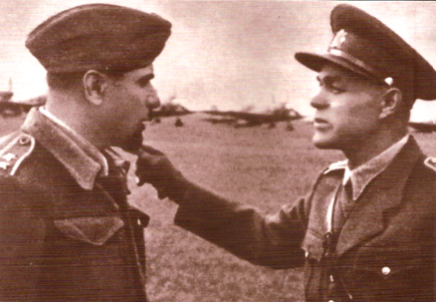
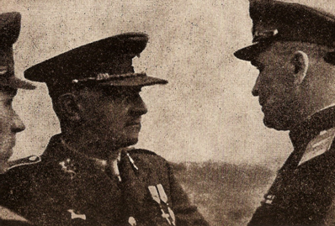
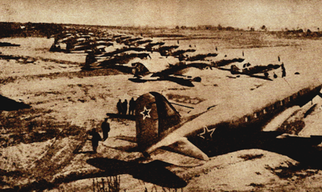
Pomoc letců
- 1. čs. smíšená divize provedla od 14. dubna do 9. května 1945 567 bojových vzletů v trvání 515 operačních hodin
- zničila desítky aut, tanků, obrněných vozidel, povozů, železničních vagónů a velké množství živé síly nepřítele
Velitel 1. stíhacího pluku František Fajtl a. velitel 1. čs. Smíšené letecké divize pplk. L. Budín ZDROJ: Otipka Martin: 60 let Ostravsko-opavské operace – Vzpomínky účastníků bojů.
Ludvík Svoboda s velitelem 8. letecké armády generálporučíkem V. N. Ždanovem na letišti v Porembě,. Čs. smíšená letecká divize bojovala právě v rámci 8. letecké armády. ZDROJ: Karel Jiřík: Osvobození Ostravy ve světle vzpomínek a kronik
Letiště v Porembě, odkud startovala letadla k bojům na Ostravsku. ZDROJ: Karel Jiřík: Osvobození Ostravy ve světle vzpomínek a kronik

Slide 13
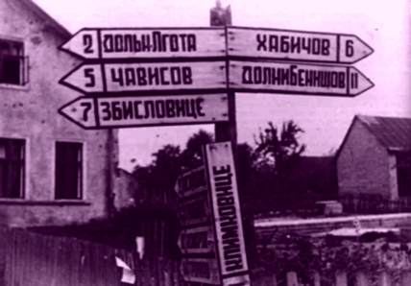
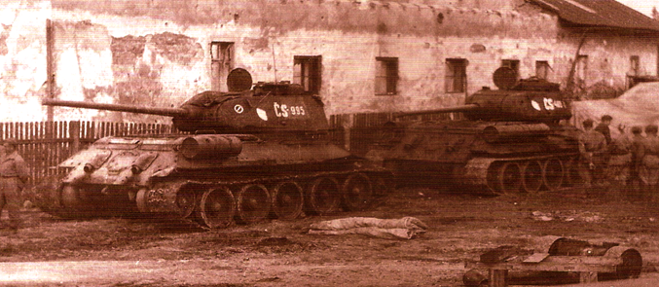
- po opravě byl doplněn stav čs. brigády na 18 tanků
- 26. dubna 1945 postup 1. čs. samostatné brigády na Velkou Polom, Dolní Lhotu a na urputně bráněný Čavisov a Hýlov
Rozcestník v ruštině sloužící k orientaci Rudé armády. ZDROJ: Kopecký, Milan : Závěrečné boje 1. československé samostatné tankové brigády v Ostravské operaci. (21. dubna - 5. května 1945)., HaV.
Československé tanky ve Svinově. ZDROJ: Otipka Martin: 60 let Ostravsko-opavské operace – Vzpomínky účastníků bojů.

Slide 14
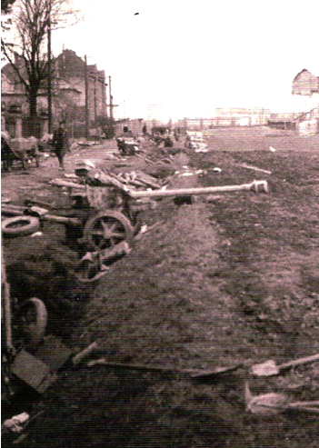
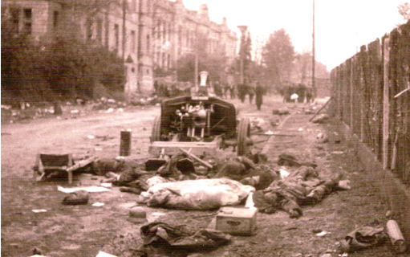
Osvobození Ostravy
- 30. dubna proniklo do Ostravy-Zábřehu od západu posledních sedm bojeschopných československých tanků s výsadkem brigádních samopalníků a průzkumníků
- postupem přes Vítkovice dosáhly středu města a obsadily i jediný nepoškozený most do Slezské Ostravy
Zničené německé pozice v Zábřehu. ZDROJ: Otipka Martin: 60 let Ostravsko-opavské operace – Vzpomínky účastníků bojů.
Po boji v Zábřehu. ZDROJ: Otipka Martin: 60 let Ostravsko-opavské operace – Vzpomínky účastníků bojů.

Slide 15
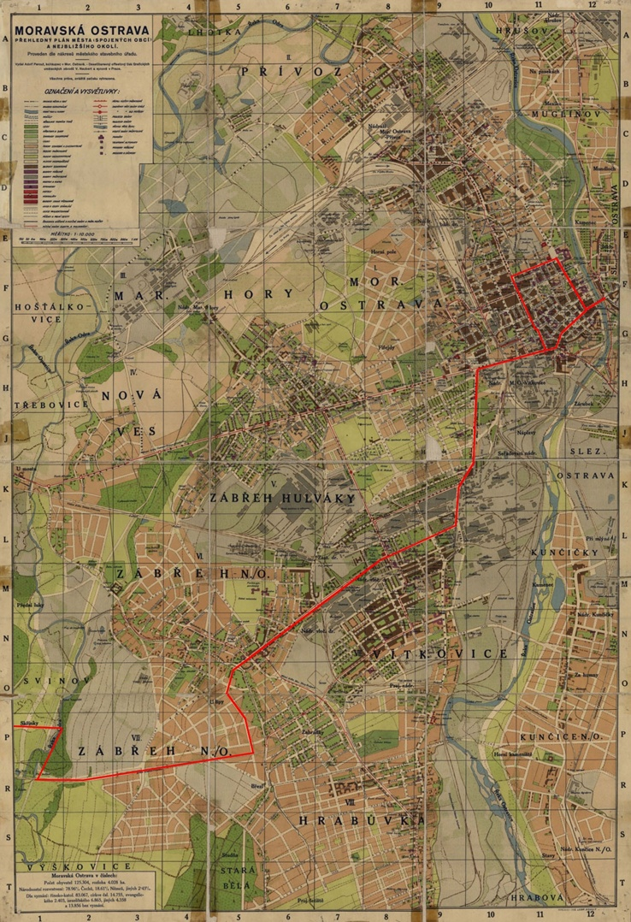
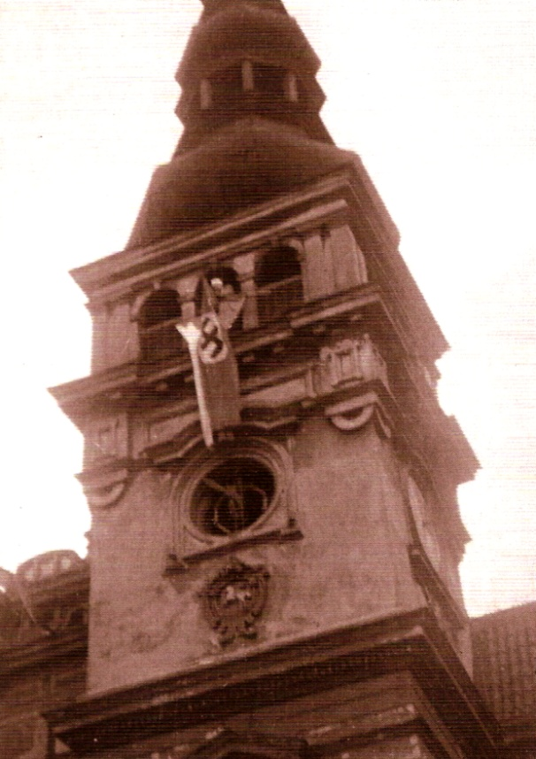
107. střelecký a 127. lehký horský sbor 1. gardové armády pronikl do centra Ostravy ze severu
Mapa rekonstruuje trasu průjezdu československých tanků do centra Moravské Ostravy.
Stará radnice vyvěšuje československý prapor. ZDROJ: Otipka Martin: 60 let Ostravsko-opavské operace – Vzpomínky účastníků bojů.

Slide 16
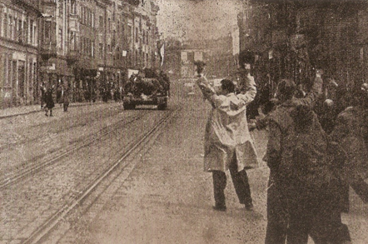
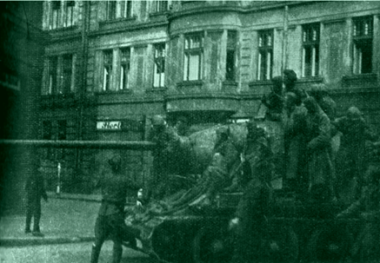
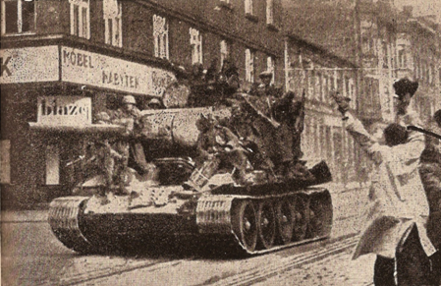
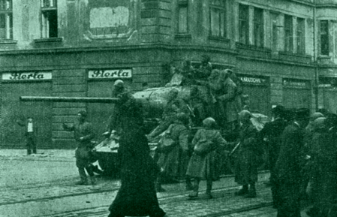
Uvítání osvoboditelů na Nádražní ulici. ZDROJ: Karel Jiřík: Osvobození Ostravy ve světle vzpomínek a kronik

Slide 17
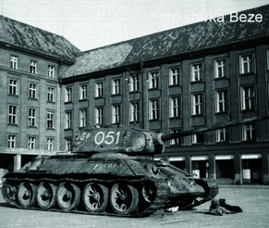
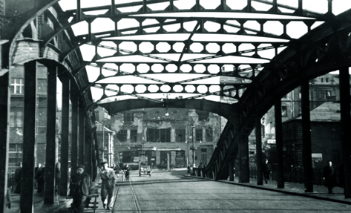
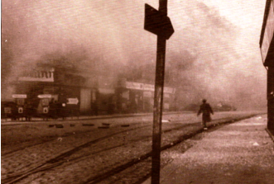
Most Miloše Sýkory
- 30. 4. 1945 ve večerních hodinách dorazil k Říšskému mostu přes řeku Ostravici jako první tank Nikolaje Ivasjuka, věž. č. 051, a za ním tank Bedřicha Opočenského
- tank 051 vyrazil přes most
- krycí palbou byl průstřelem poškozen jeden z mostních oblouků
- na druhém břehu tank 051 inkasoval tři zásahy panzerfaustem, jeden do věže, dva do motorového prostoru
- v tanku zahynul rtn. Ahepjuk a velitel rtn. Ivasjuk byl těžce raněn
- most byl zachráněn
Tank 051 vystaven před Novou radnicí. ZDROJ: Karel Jiřík: Osvobození Ostravy ve světle vzpomínek a kronik
Autentická fotografie ukazuje boje o Říšský most. ZDROJ: Karel Jiřík: Osvobození Ostravy ve světle vzpomínek a kronik
Pohled přes most směrem na Slezskou Ostravu. ZDROJ: Karel Jiřík: Osvobození Ostravy ve světle vzpomínek a kronik

Slide 18
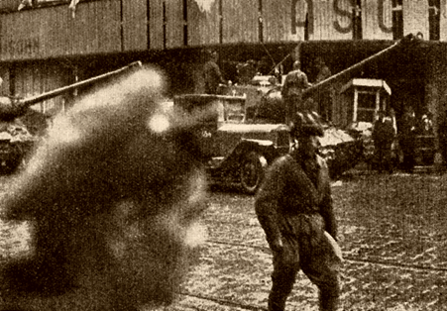
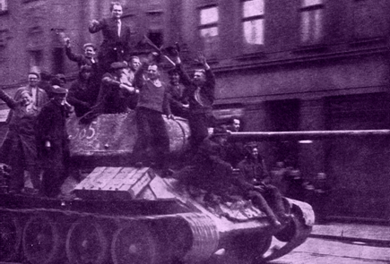
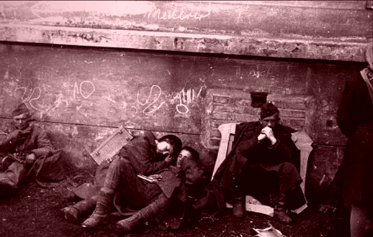
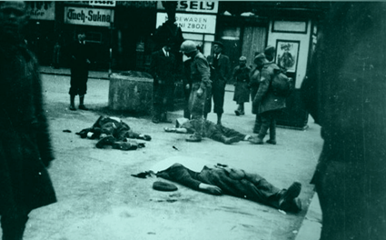
Momentky z osvobozené Ostravy. ZDROJ: Karel Jiřík: Osvobození Ostravy ve světle vzpomínek a kronik

Slide 19
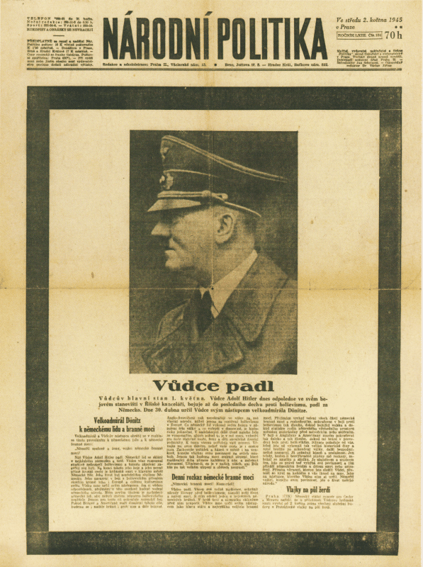
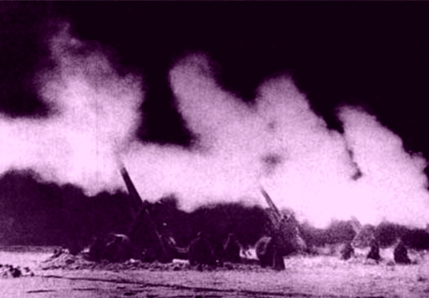
- 30. 4. 1945 kolem 15:15 spáchal vůdce ve svém berlínském bunkru sebevraždu
- ve 23 hodin moskevského času bylo vystřeleno v Moskvě 20 slavnostních salv z 224 děl u příležitosti osvobození Moravské Ostravy

Slide 20
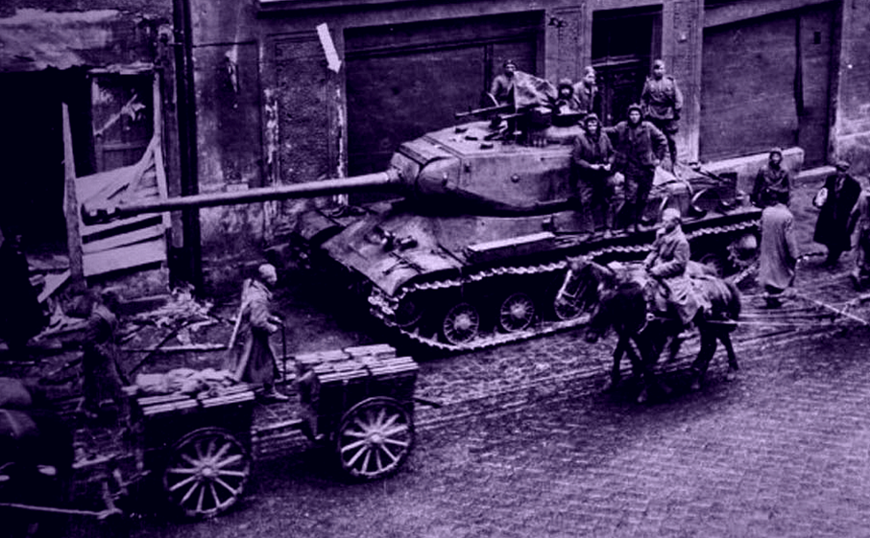
Sovětský tank IS -2 Stalin na Těšínské ulici. ZDROJ: Ostravsko-opavská operace ve vzpomínkách veteránů.

Slide 21
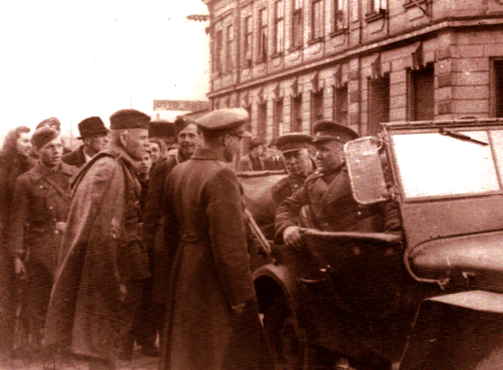
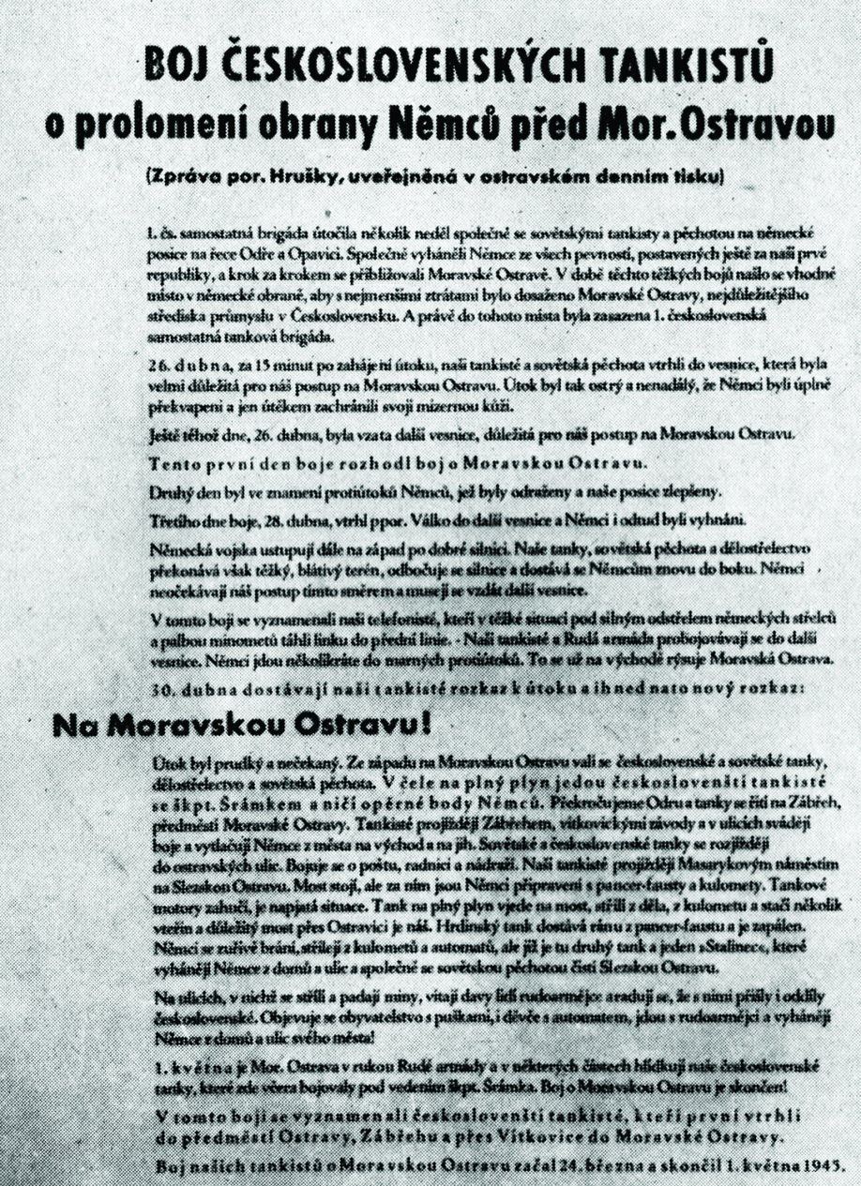
Pplk. Vl. Janko podává hlášení ve Vítkovicích generálu armády A. I. Jeremenkovi o osvobození Moravské Ostravy. ZDROJ: Karel Jiřík: Osvobození Ostravy ve světle vzpomínek a kronik

Slide 22
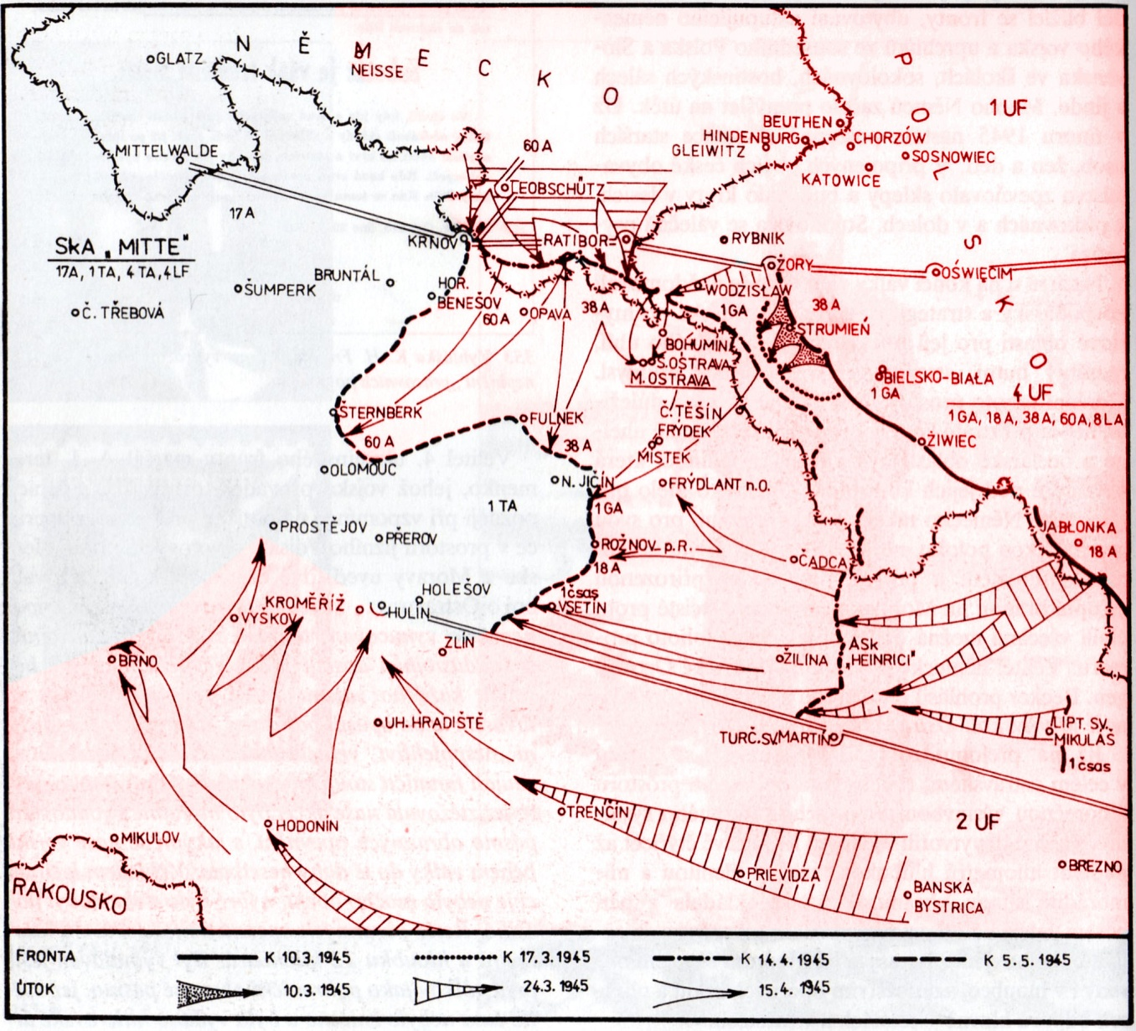
Závěr Ostravské operace
- Československý armádní sbor v čele s brigádním generálem Karlem Klapálkem, prorazil nepřátelské pozice na Malé Fatře a 30. dubna vstoupil do Žiliny, zatímco sovětský 17. střelecký sbor týž den osvobodil Kysucké Nové Mesto a 1. května i Čadcu
- Ostravská operace pokračovala až do 5. května
- vojska 4. ukrajinského frontu dosáhla všech cílů:
- dosažení prostoru východně Olomouce, 38. armáda postoupila k Příboru a Fulneku
- 1. gardová armáda dosáhla čáry Palkovice-Kozlovice a 18. armáda pronikla k Frenštátu pod Radhoštěm, Valašské Bystřici a Přílukám

Slide 23
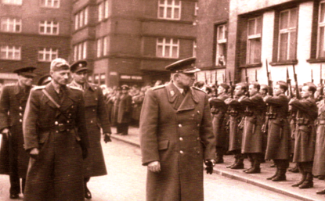
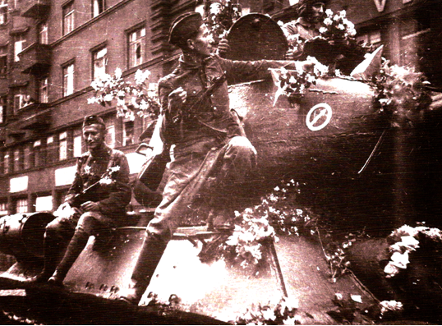
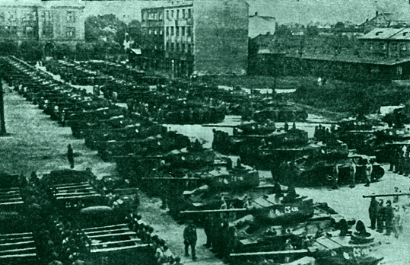
Ministr národní obrany gen. L. Svoboda při slavnostní přehlídce před Novou radnicí 13. května 1945. ZDROJ: Karel Jiřík: Osvobození Ostravy ve světle vzpomínek a kronik
Čs. Tanky seřazené k přehlídce na Poděbradově naměstí ve Vítkovicích. ZDROJ: Karel Jiřík: Osvobození Ostravy ve světle vzpomínek a kronik

Slide 24
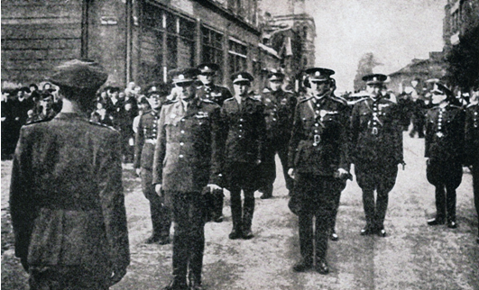
Pplk. Vl. Janko podává hlášení ministru národní obrany gen. L. Svobodovi při vojenské přehlídce ve Vítkovicích. ZDROJ: Karel Jiřík: Osvobození Ostravy ve světle vzpomínek a kronik
Kolona tanků projíždí kolem koksovny Karoliny během slavnostní přehlídky 1. čs. Samostatné brigády. ZDROJ: Karel Jiřík: Osvobození Ostravy ve světle vzpomínek a kronik

Slide 25
Vyčíslení ztrát
- 4. ukrajinský front: 24 000 mrtvých a nezvěstných a o 88 000 zraněných
(započítáno asi 4000 mrtvých, zraněných a nezvěstných československých vojáků)
- německá strana zaznamenala vysoké ztráty, činící zhruba 75 000 padlých a raněných
- více než 20 000 zajatých
Padlí sovětští vojáci v Zábřehu. ZDROJ: Karel Jiřík: Osvobození Ostravy ve světle vzpomínek a kronik
Prozatímní hřbitov před Novou radnicí: ZDROJ: Otipka Martin: 60 let Ostravsko-opavské operace – Vzpomínky účastníků bojů.

Slide 26
Budova Národního divadla Antonína Dvořáka, tehdejší Německé divadlo v troskách. ZDROJ: Karel Jiřík: Osvobození Ostravy ve světle vzpomínek a kronik
Zničený most v Ostravě-Kunčicích. ZDROJ: Karel Jiřík: Osvobození Ostravy ve světle vzpomínek a kronik

Slide 27
Zničené Slezsko
Velká většina domů a stavení byla během bojů Ostravské operace velmi zdevastována. Proto byla po válce vyhlášena celostátní akce obnovy Slezska. ZDROJ: Karel Jiřík: Osvobození Ostravy ve světle vzpomínek a kronik

Slide 28
Památníky
Památník Rudé armády
- národní kulturní památka od roku 1978
- nachází se v Komenského sadech v Moravské Ostravě
- odhalen byl v roce 1946 v rámci oslav 1. výročí osvobození
- autor architekt: Josef Jírovec
- výtvarné provedení soch: Konrád Babraj a Karel Vávra

Slide 29
Pomník překročení Odry "U Korýtka" 1.čs.samostatnou tankovou brigádou. Nápis na pomníku hlásá: "Památce překročení Odry 1.čs.samostatnou tankovou brigádou dne 30.dubna 1945 a následujícího osvobození Ostravy. Věnuje statutární město Ostrava duben 2005"
„Zde 29.dubna 1945 vojska 4.Ukrajinského frontu vedla hlavní boje s německými fašistickými okupanty za osvobození města Moravská Ostrava.“
Památník padlých v Zábřehu.
Databáze památníků Spolku pro vojenská pietní místa o.s. http://www.vets.estranky.cz/clanky/vpm-okres-ostrava-mesto/

Slide 30
Originální tank 051 u mostu Miloše Sýkory byl původně provizorně umístěn za Novou radnicí. Dnes stojí poblíž místa, kde byl třikrát zasažen pancéřovou pěstí. ZDROJ: http://cs.wikipedia.org/wiki/Soubor:Tank_u_S%C3%BDkorova_mostu.jpg
Památník věnovaný Miloši Sýkorovi na Zámostí ve Slezské Ostravě. ZDROJ: http://upload.wikimedia.org/wikipedia/commons/d/d3/Ostrava%2C_Pomn%C3%ADk_Milo%C5%A1e_S%C3%BDkory.jpg

Slide 31
Národní památník války
expozice připomíná:
vojenské a politické události II. světové války
- život obyvatelstva, válečnou výrobu a kulturu
- boje československých vojáků a letců v Polsku, Francii, na Středním východě, ve Velké Británii a na území Sovětského svazu
- multimediální expozice slibuje emocionální prožitek
- symbolický hřbitov se 13 000 destičkami se jmény padlých
- výstava bojové techniky

